Slide 1

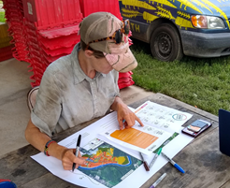
La Transformación/ Transición Agroecológica
Ernesto Méndez, Nils McCune y
Gabriela Bucini
Equipo de Apoyo en Agroecología (AES, por sus siglas en Inglés) del CCRP
Notes:
Name and affiliation, trying to be efficient 10 minutes? End by 3:10

Slide 2
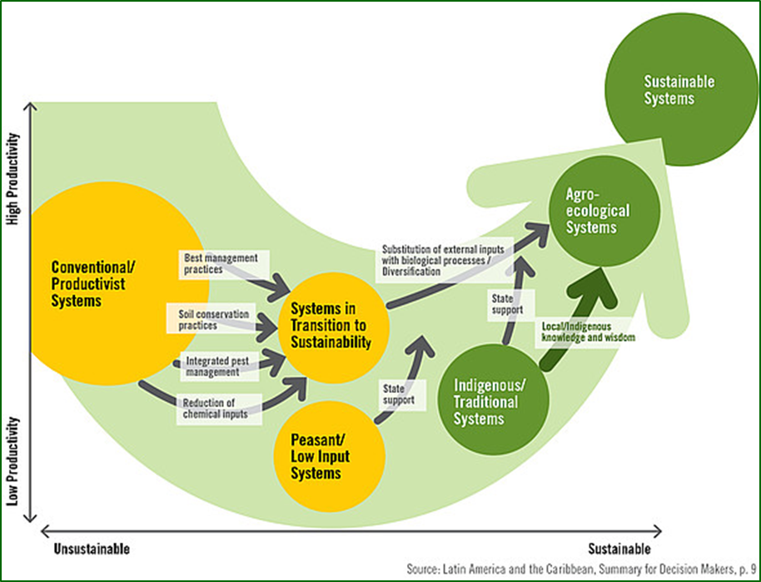
¿Que Es la Transformación/Transición Agroecológica?
Transformar: Hacer cambiar de forma a alguien o algo. (Diccionario de la Real Academia Española, 2019)
Transición: Acción y efecto de pasar de un modo de ser o estar a otro distinto. (Diccionario de la Real Academia Española, 2019)

Slide 3
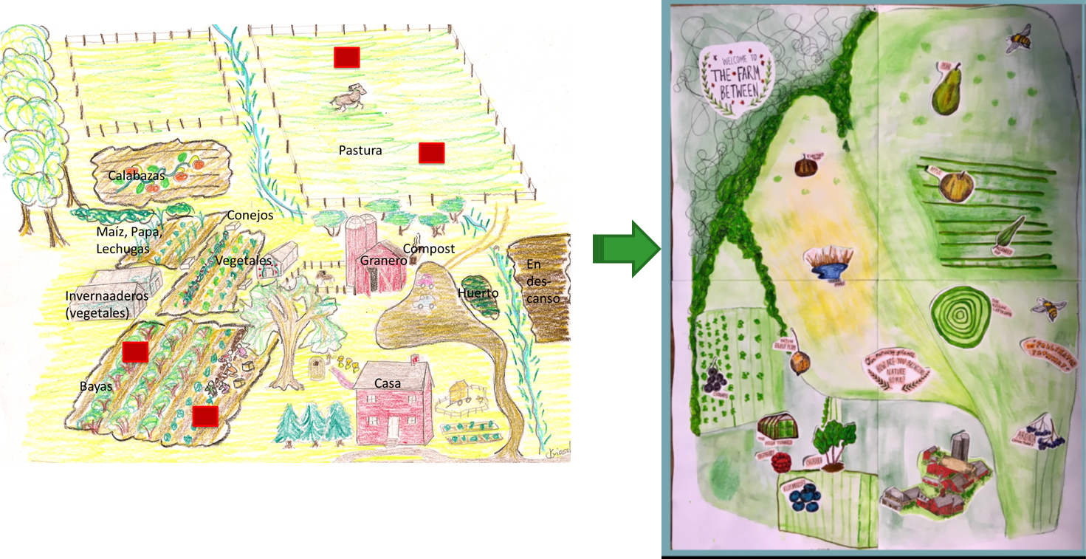
Análisis y Monitoreo del Proceso de Transición o de Transformación Agroecológica
  Énfasis en el proceso – “procesos, no proyectos”
    ¿Como se comienza?- ¿Cuál es el punto de partida?
    ¿Como se decide cual es el objetivo de la transición?
    ¿Como se escogen y aplican las herramientas para monitorear y evaluar el proceso?
    ¿Qué perspectiva agroecológica estamos usando?

Slide 4
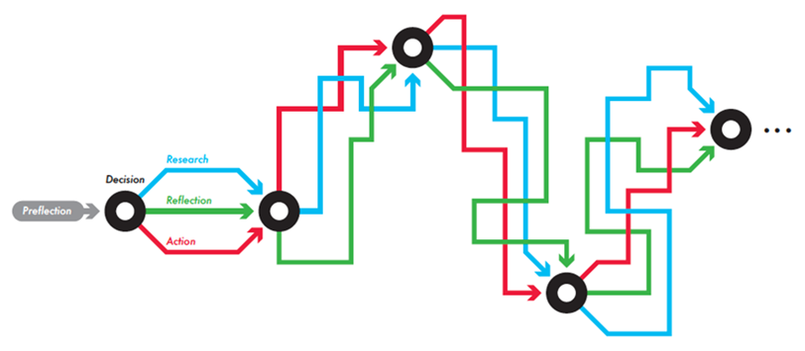
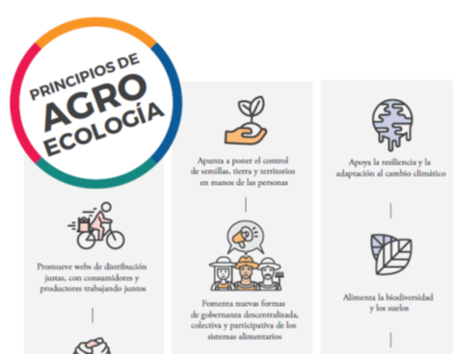
Enfoque de Como Analizar y Monitorear el Proceso de Transición o de Transformación Agroecológica
  En el ALC usamos dos enfoques principales para apoyar la transición:
    La IAP
    Herramientas/Enfoques basados en Principios de Agroecología
  No hay una sola forma de trabajar o “bala de plata”
    Actores
    Contexto
    Conocimientos y Preferencias
Investigación Acción Participativa (IAP)

Slide 5
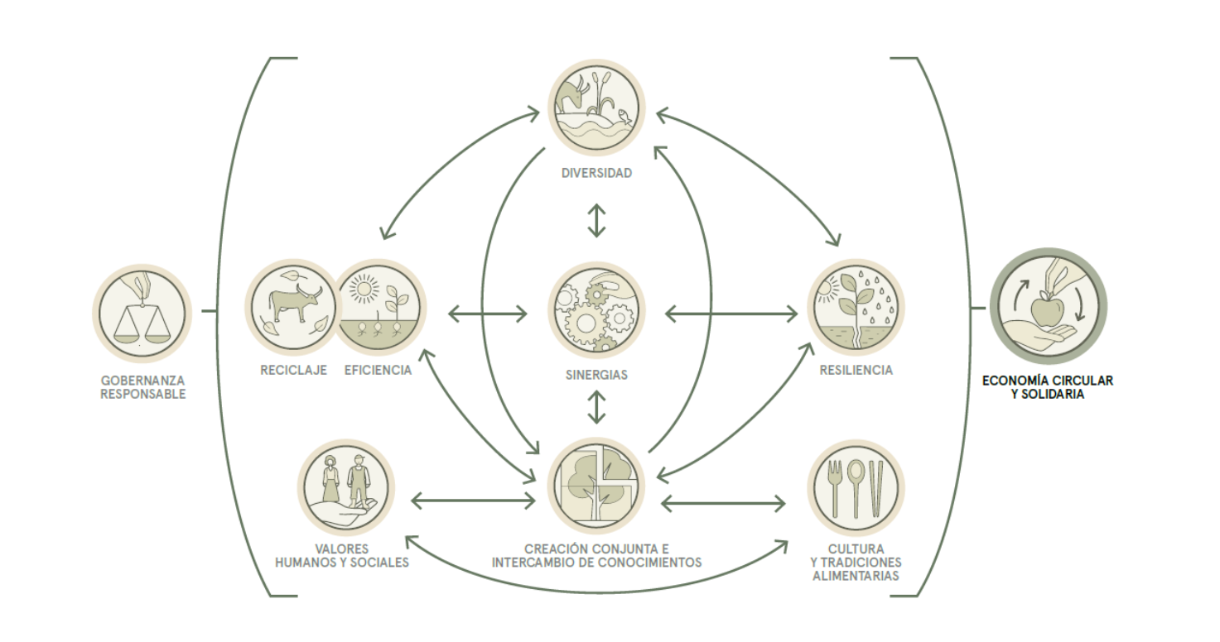
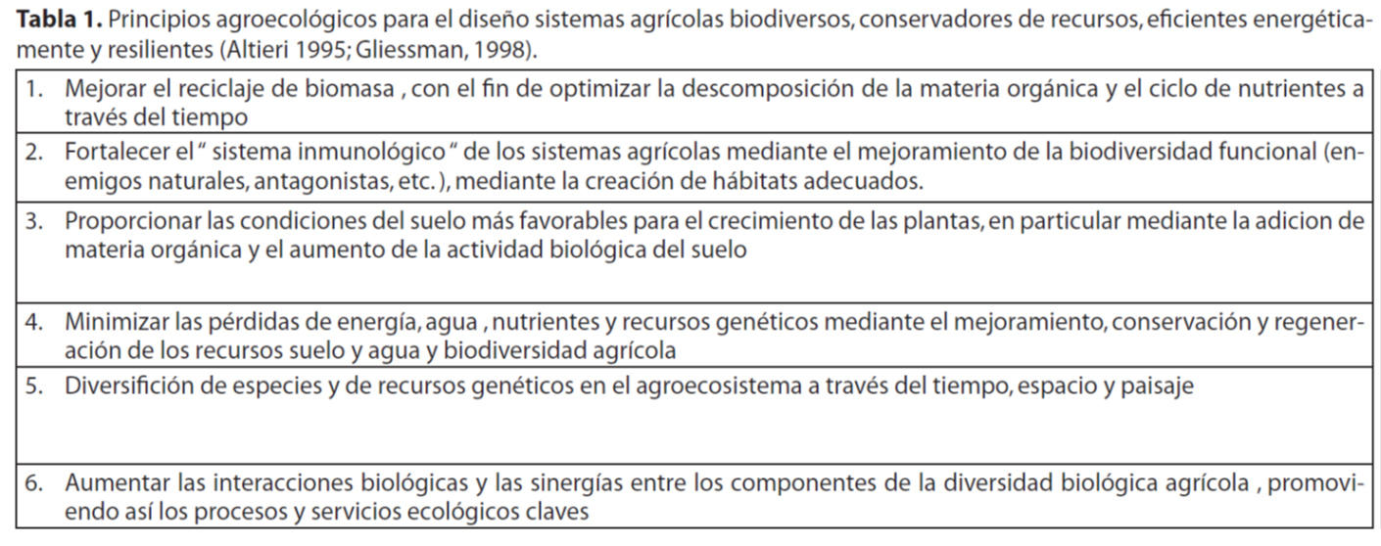
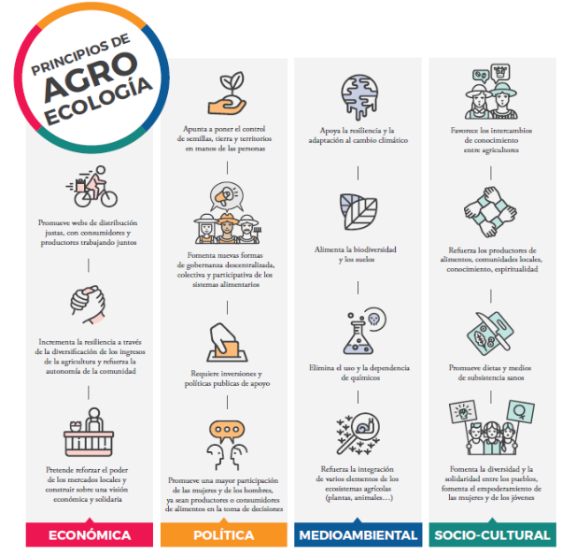
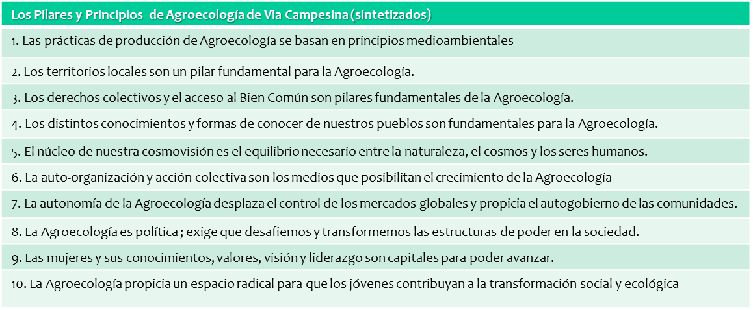
Una Diversidad de Propuestas de Principios Agroecológicos
Fuente: Nicholls, et al. (2015) Agroecología 10(1): 61-72 [libre acceso]
Fuente: FAO (2018) 10 Elementos de Agroecología [libre acceso]
Fuente: CIDSE (2018) Principios de Agroecología [libre acceso]
Fuente: Boletín Nyéléni # 28, 2016: https://nyeleni.org/spip.php?article605 [libre acceso]

Slide 6
 | Bell & Bellon (2018) | CIDSE (2018) | Colaborativo de Agroecología y Medios de Vida (ALC) | Nicholls, et al. (2016) | Elementos FAO (2018) | Vía Campesina 2016 Boletín Nyéléni # 28, 2016
Principios de Contexto | x |  |  |  | x
Principios Biofísicos/ Ecológicos | x | x | x | x | x | x
Principios Sociales Culturales | x | x | x |  | x | x
Principios Políticos | x | x | x |  | x | x
Principios Económicos |  | x | x |  | x
Modificación de cuadro elaborado por María Yumbla (2019)

Slide 7
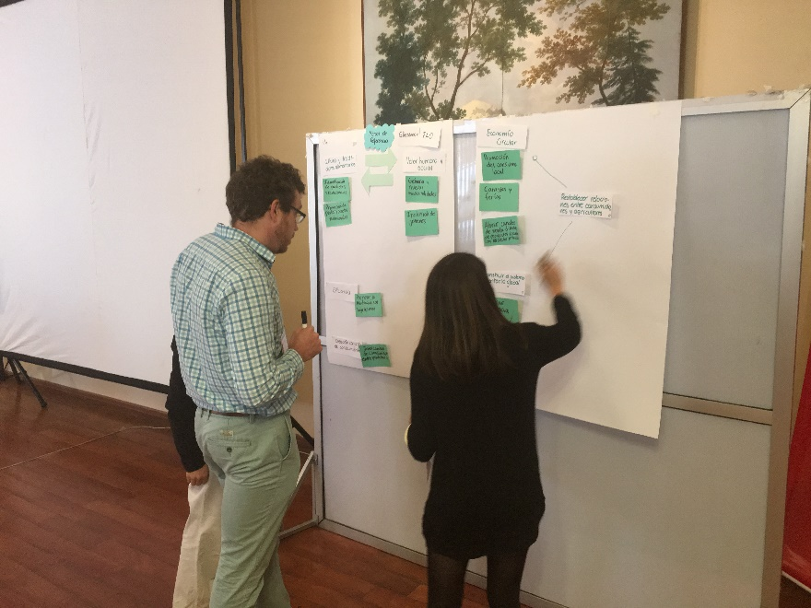
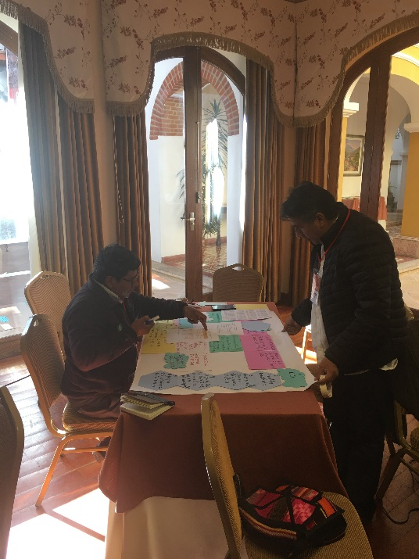
Ejercicio sobre Principios Agroecológicos en un Taller en Arequipa, Perú, en 2017
Diferentes tipos de organizaciones realizando investigación agroecológica- nacionales e internacionales
Marcos- Gliessman, FAO, ALC
Se conformaron 5 grupos y 1 individuo.

Slide 8
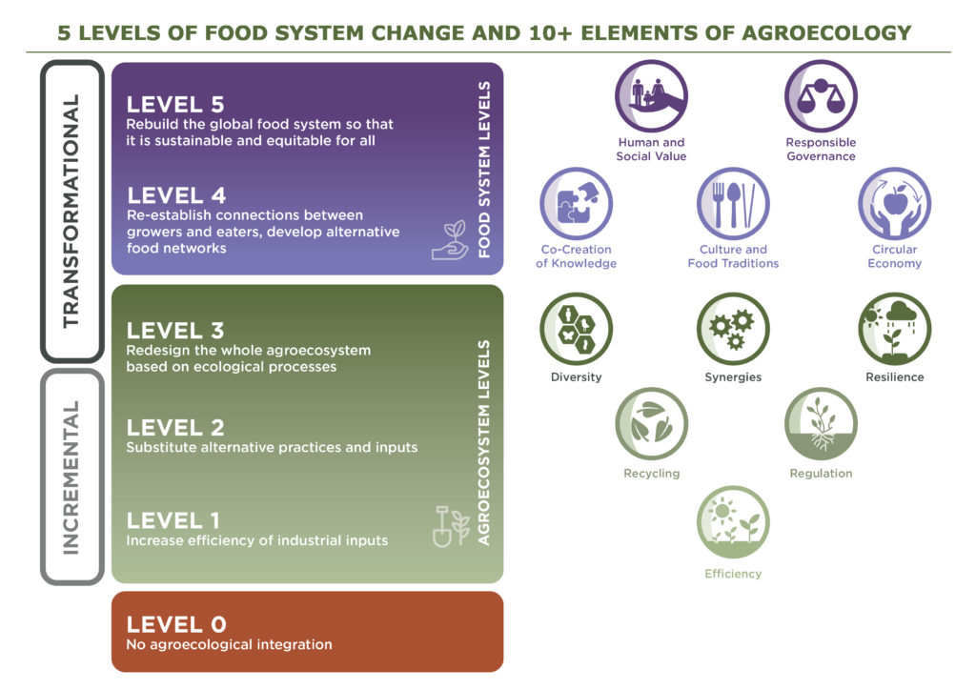
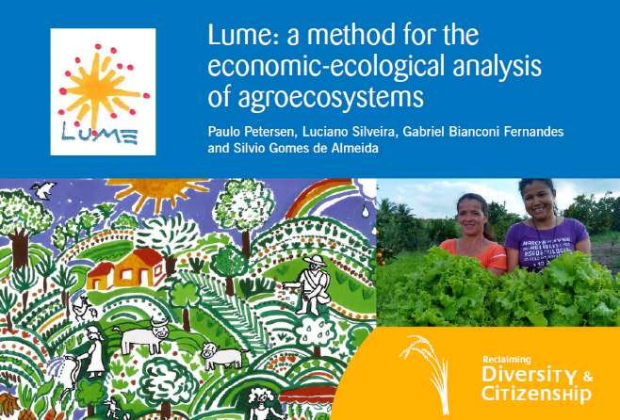


Marcos para Analizar el Desempeño y Transición Agroecológica
Petersen et al (2019) LUME Español; Inglés
Fuente: Biovision Agroecology Info Pool: https://www.agroecology-pool.org/
Fuente: FAO (2019) TAPE [libre acceso]
Fuente: FAO (2019) TAPE [libre acceso]

Slide 9

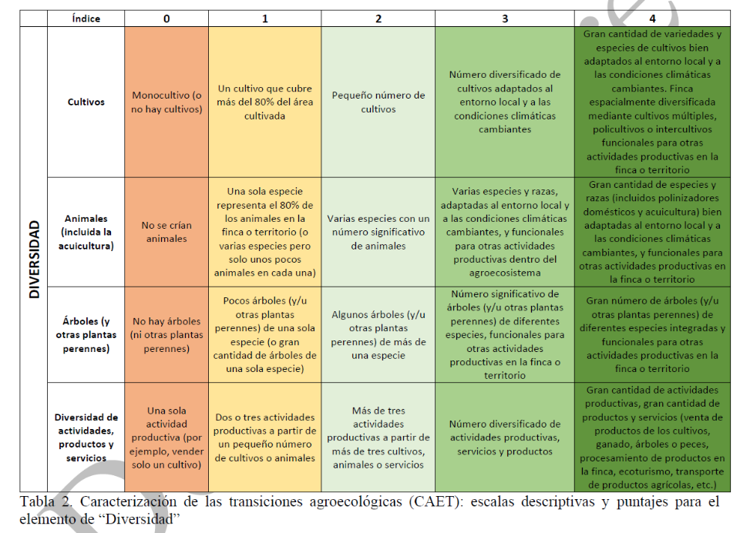
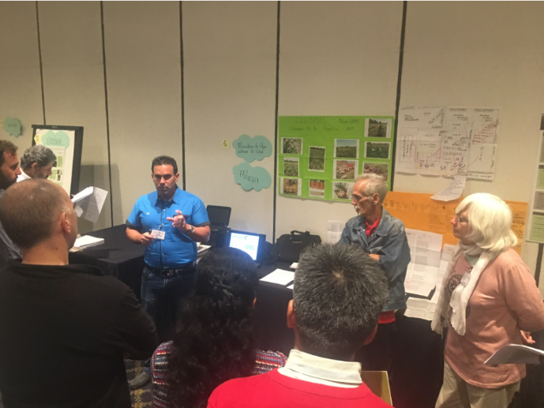
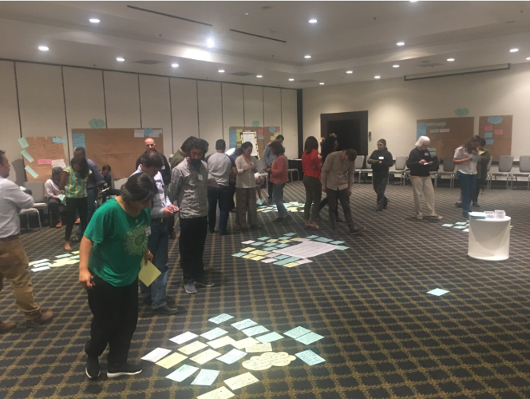

Slide 10
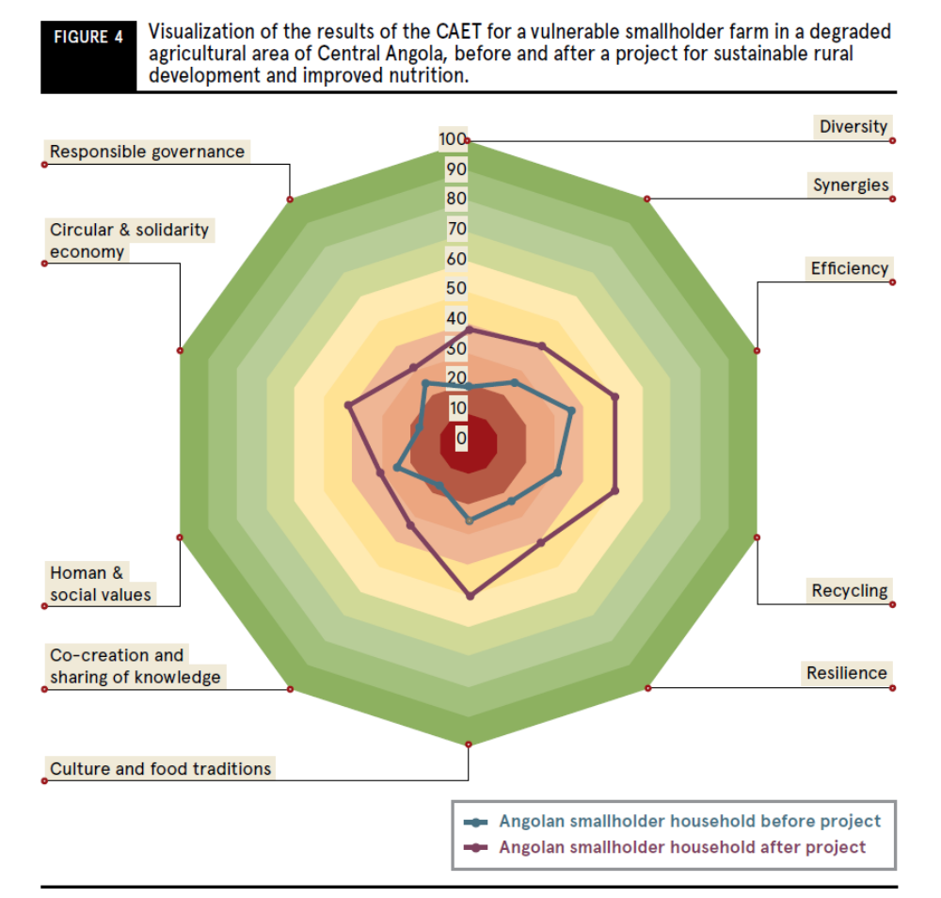
Ejemplo de un análisis de la transición a través del tiempo (antes y después de un proyecto). Fuente: FAO (2019).

Slide 11
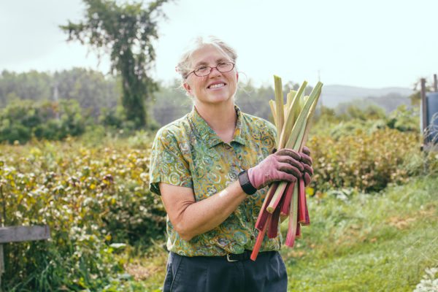
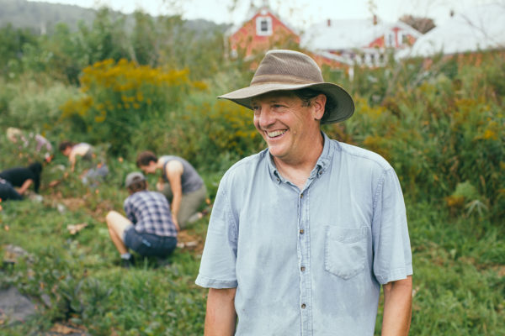
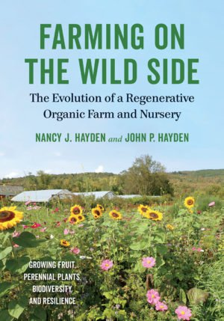
Ejemplo de Transformación Agroecológica
John and Nancy Hayden

Slide 12
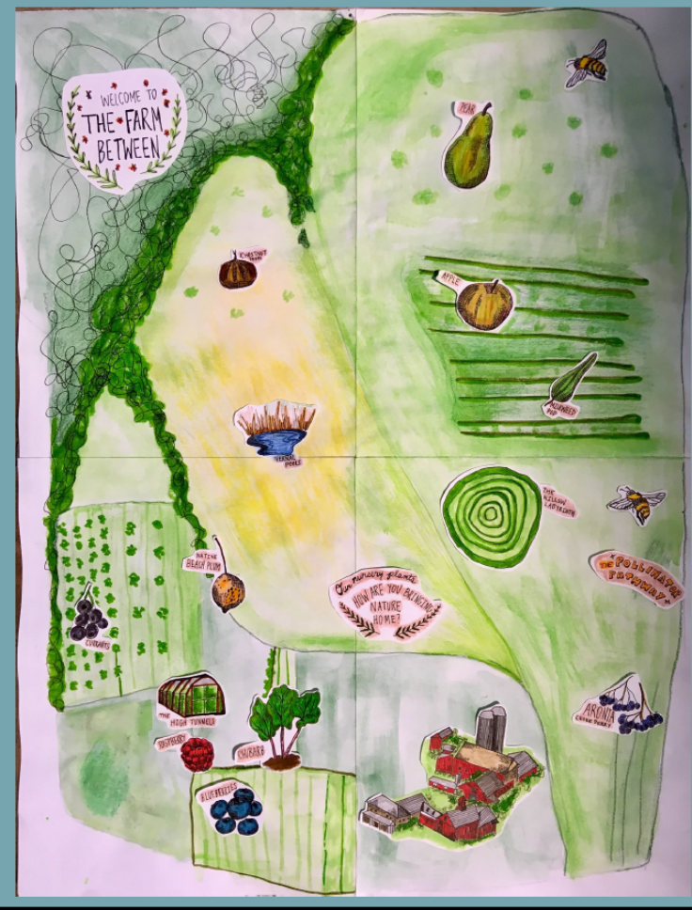
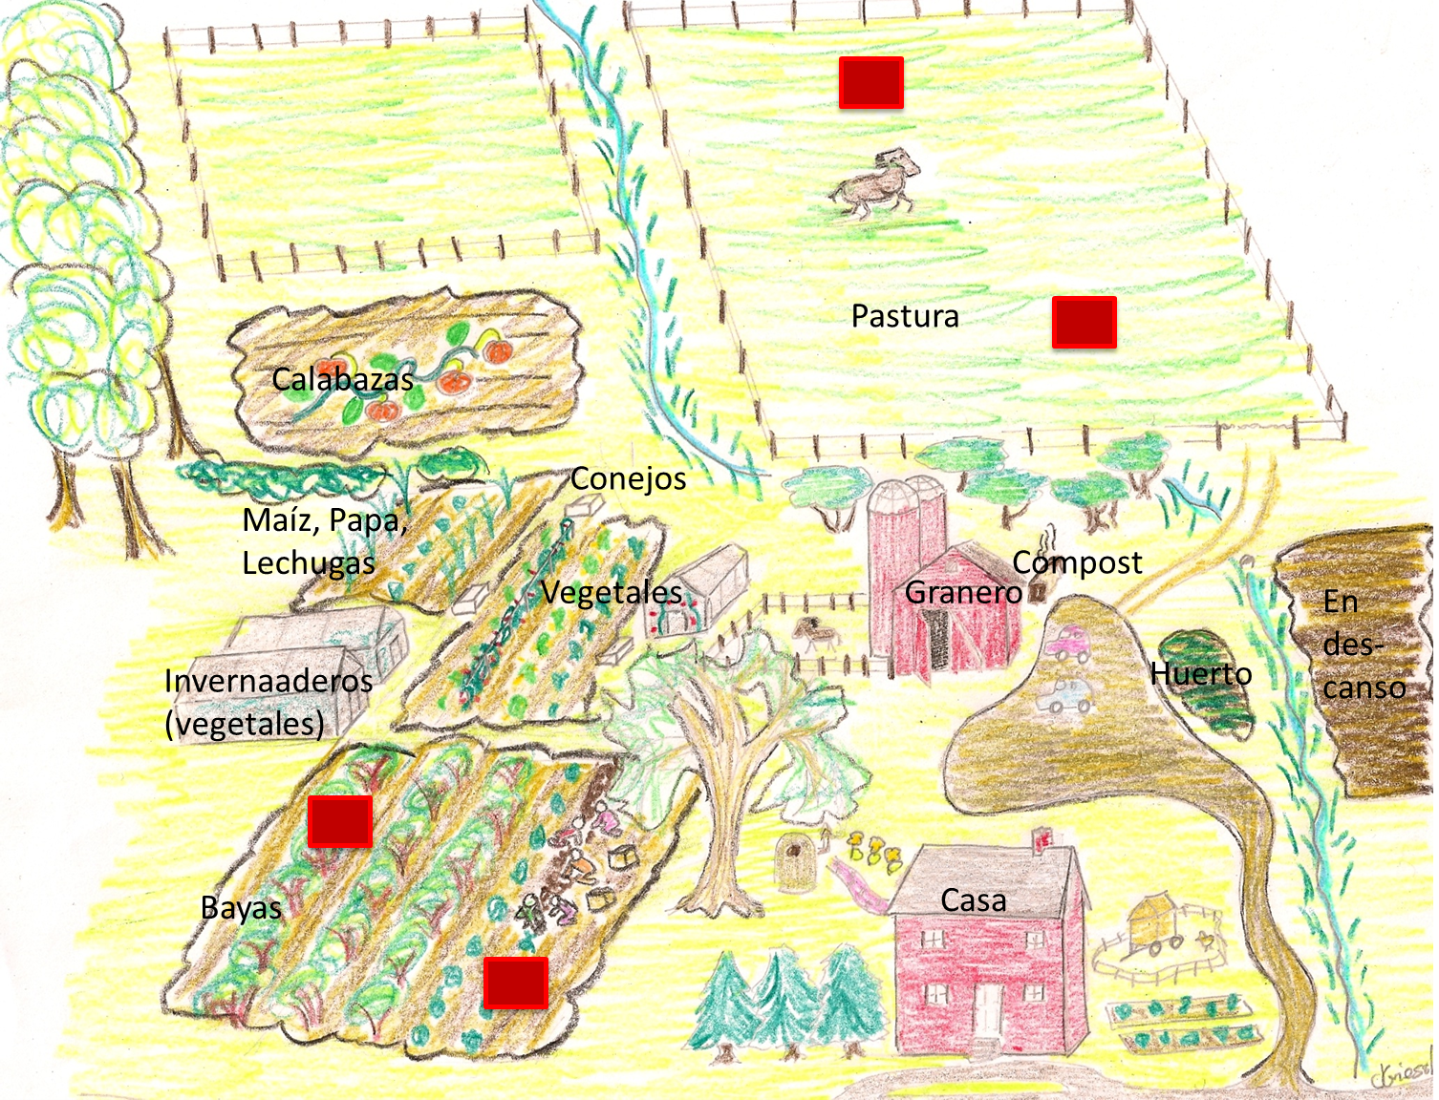
Ejemplo de Transformación Agroecológica
2009: Punto partida
Pastura
Cultivos anuales
Pocas bayas perennes
Ventas directas
Principios Agroecológicos Guía
Diversidad
Sinergias
Eficiencia
Resiliencia
Valores humanos y sociales
2019: Presente
Muchas bayas perennes
Arboles frutales
Vivero
Habitats de Polinizadores
Fuente: Alumnos de las clases de Agroecología Avanzada (Universidad de Vermont), años 2009, 2018 y 2019; Entrevistas con E. Méndez

Slide 13
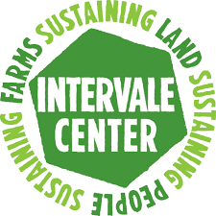




Estudio de Caso # 3: Agroecologia Urbana y Peri-urbana (UPAE) en Burlington Vermont, Estados Unidos
Slide by Martha Caswell
Notes:
Name and affiliation, trying to be efficient 10 minutes? End by 3:10

Slide 14
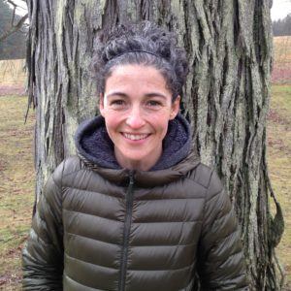
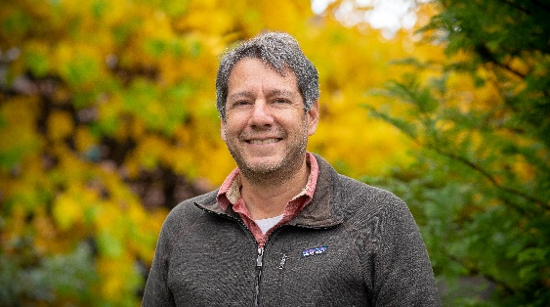
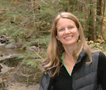
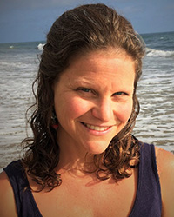
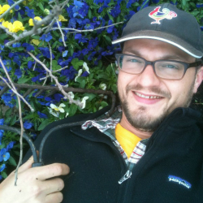
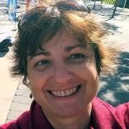
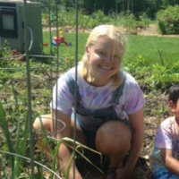
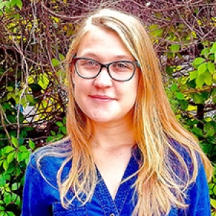
El Equipo UPAE
Martha Caswell, Líder, ALC
Ernesto Méndez, Professor de Agroecología, ALC
Stephanie Hurley, Profesora de Diseño Ecológico
Rachelle Gould, Profesora de Estudios Ambientales
Josh Taylor, Estudiante de PhD en Sistemas Alimentarios
Maria Juncos, estudiante de PhD, York University/ALC
Nell Carpenter, estudiante de lic Estudios Ambienatles
Tatiana Gladkikh, estudiante de PhD en recursos naturales

Slide 15

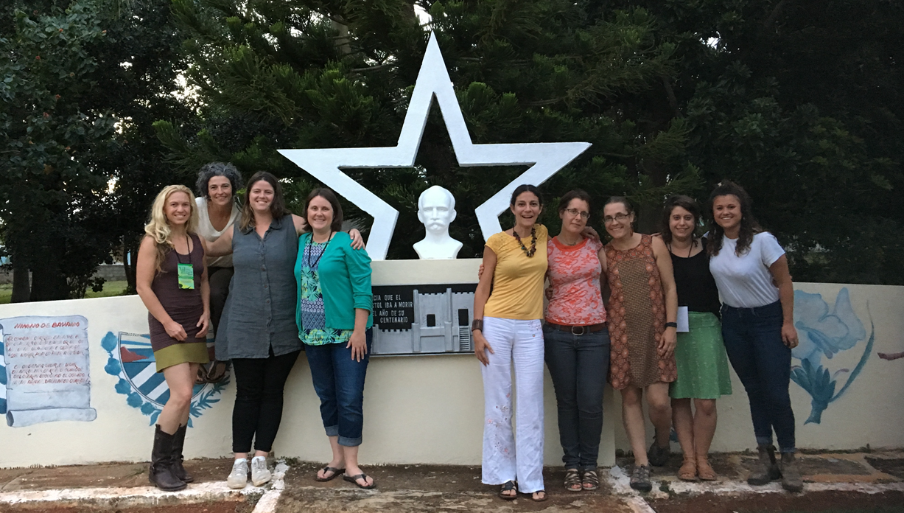
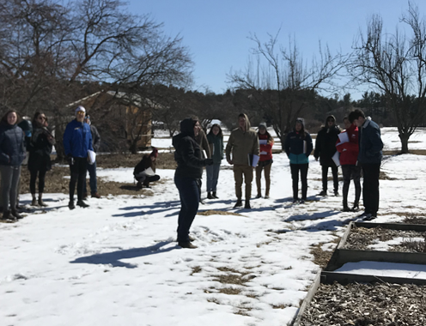
Proceso (2016-)
Definición colectiva (aproximada de agroecología)
Selección de marco de principios agroecológicos
Talleres de socialización de todxs los actores
Intercambios con Cuba sobre agroecología urbana
Desarrollo de Preguntas y Métodos de investigación

Slide 16

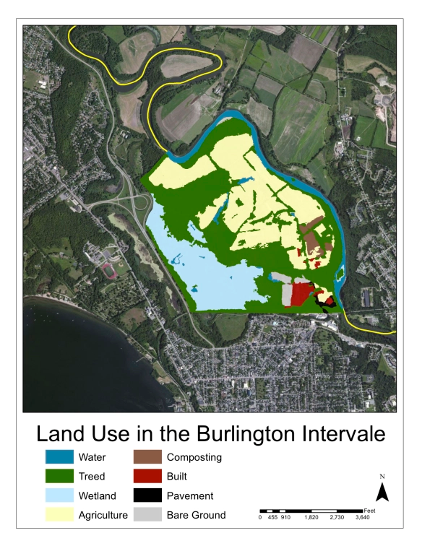
El Intervale: Descripción y Programas
Tierra “rescatada”- 252 ha, en la periferia de Burlington
Se convirtió en una organización sin fines de lucro, en 1988,
Misión de “fortalecer los sistemas alimentarios comunitarios”
Programas:
  Incubadora de agricultores
  Fincas comerciales
  Planificación de fincas
  Centro de distribución de alimentos
  Buen manejo de tierra
  Vívero para la conservación (árboles)
  Rescate de comida y espigueo
Notes:
5 min TG/RG, 5 min MJ/EM, 2 min repository/MC, comments from Patrick and Chelsea, done by 4

Slide 17
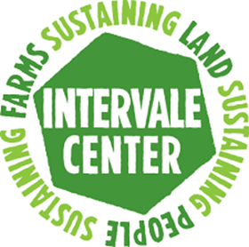
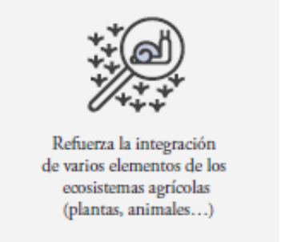
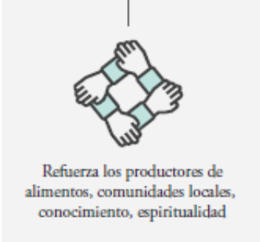
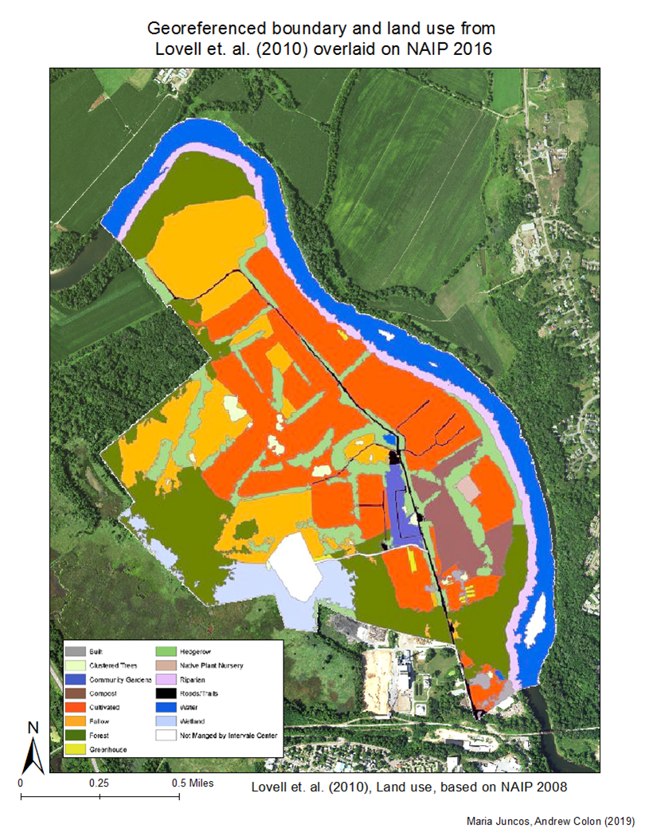
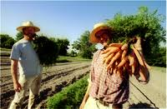
Principios
En descanso
Actividades Acordadas
Inventario de principios agroecológicos por uso de suelo
Investigación sobre los efectos de la educación en valores no-materiales
Análisis de redes de actores
Proyecto de diseño de prácticas para apoyar principios agroecológicos con curso en 2019
Repositorio de investigación
Agrícola
Cercas vivas
Bosque
Vivero Arboles
Humedal
Slide by Martha Caswell
Notes:
5 min TG/RG, 5 min MJ/EM, 2 min repository/MC, comments from Patrick and Chelsea, done by 4

Slide 18

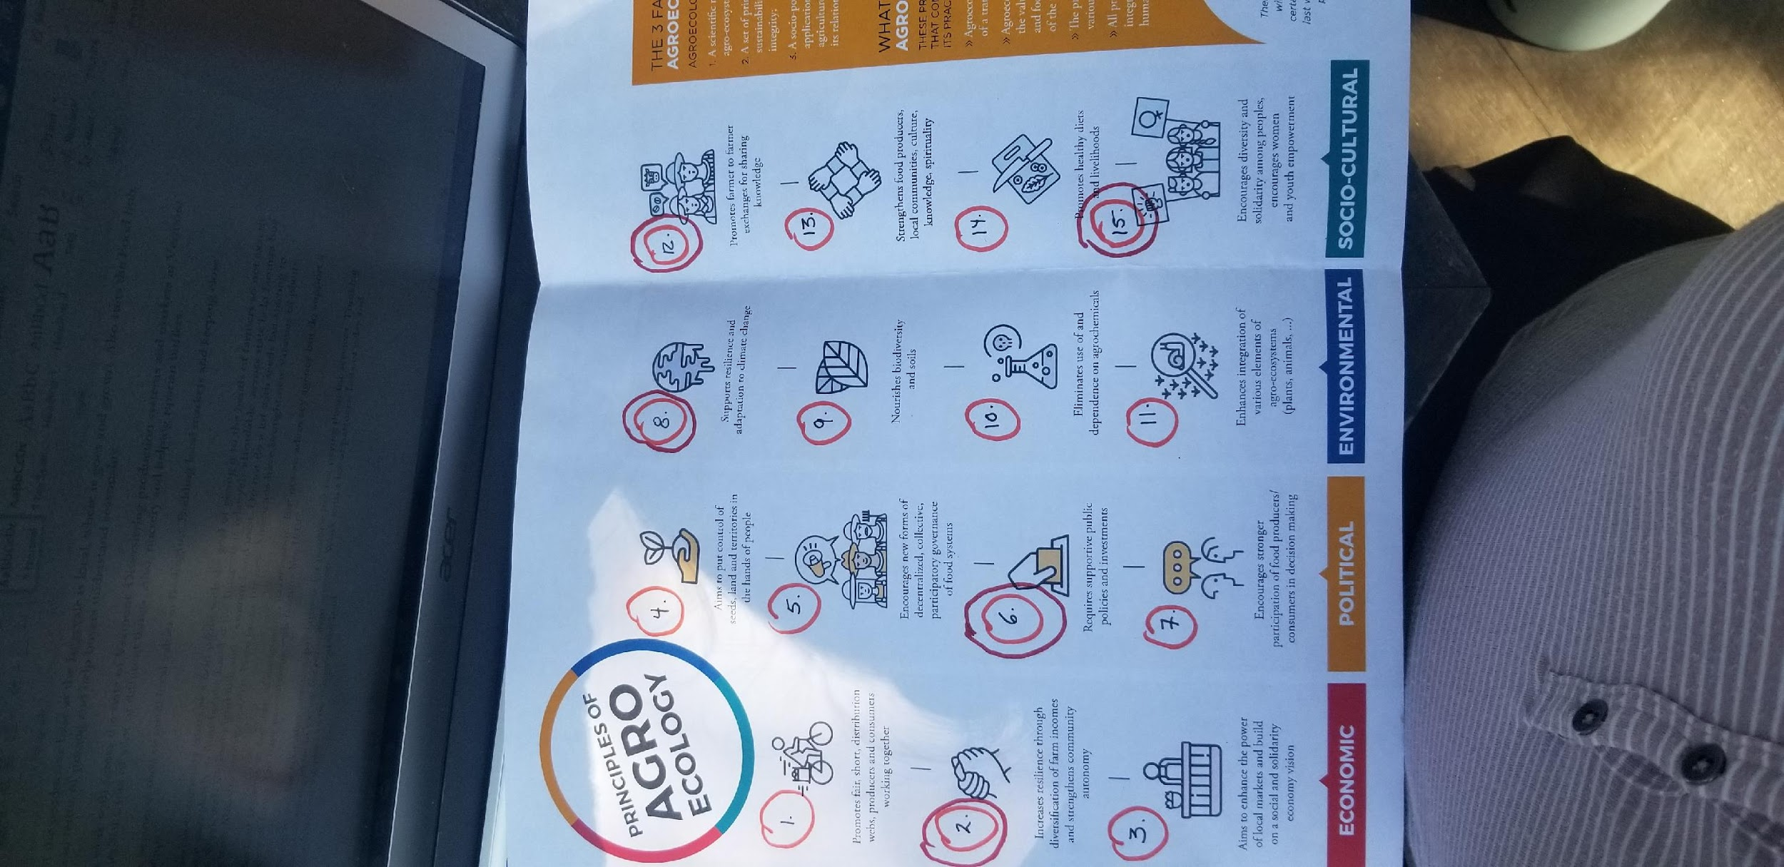
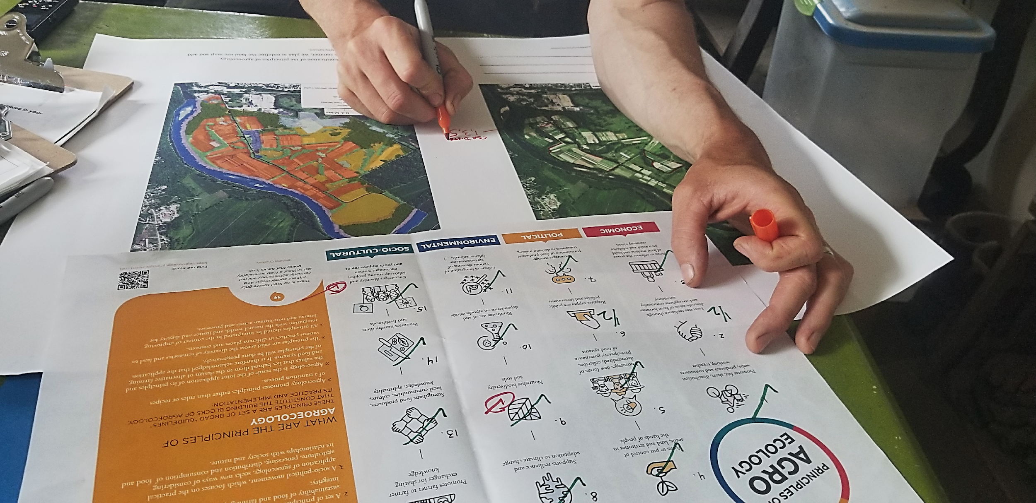
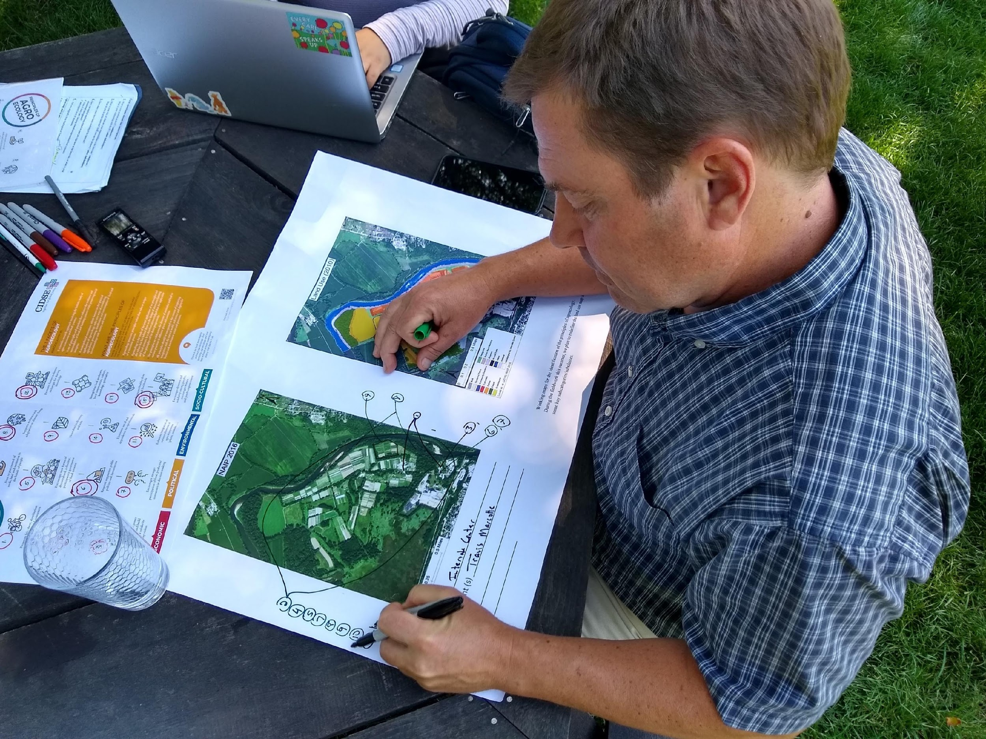
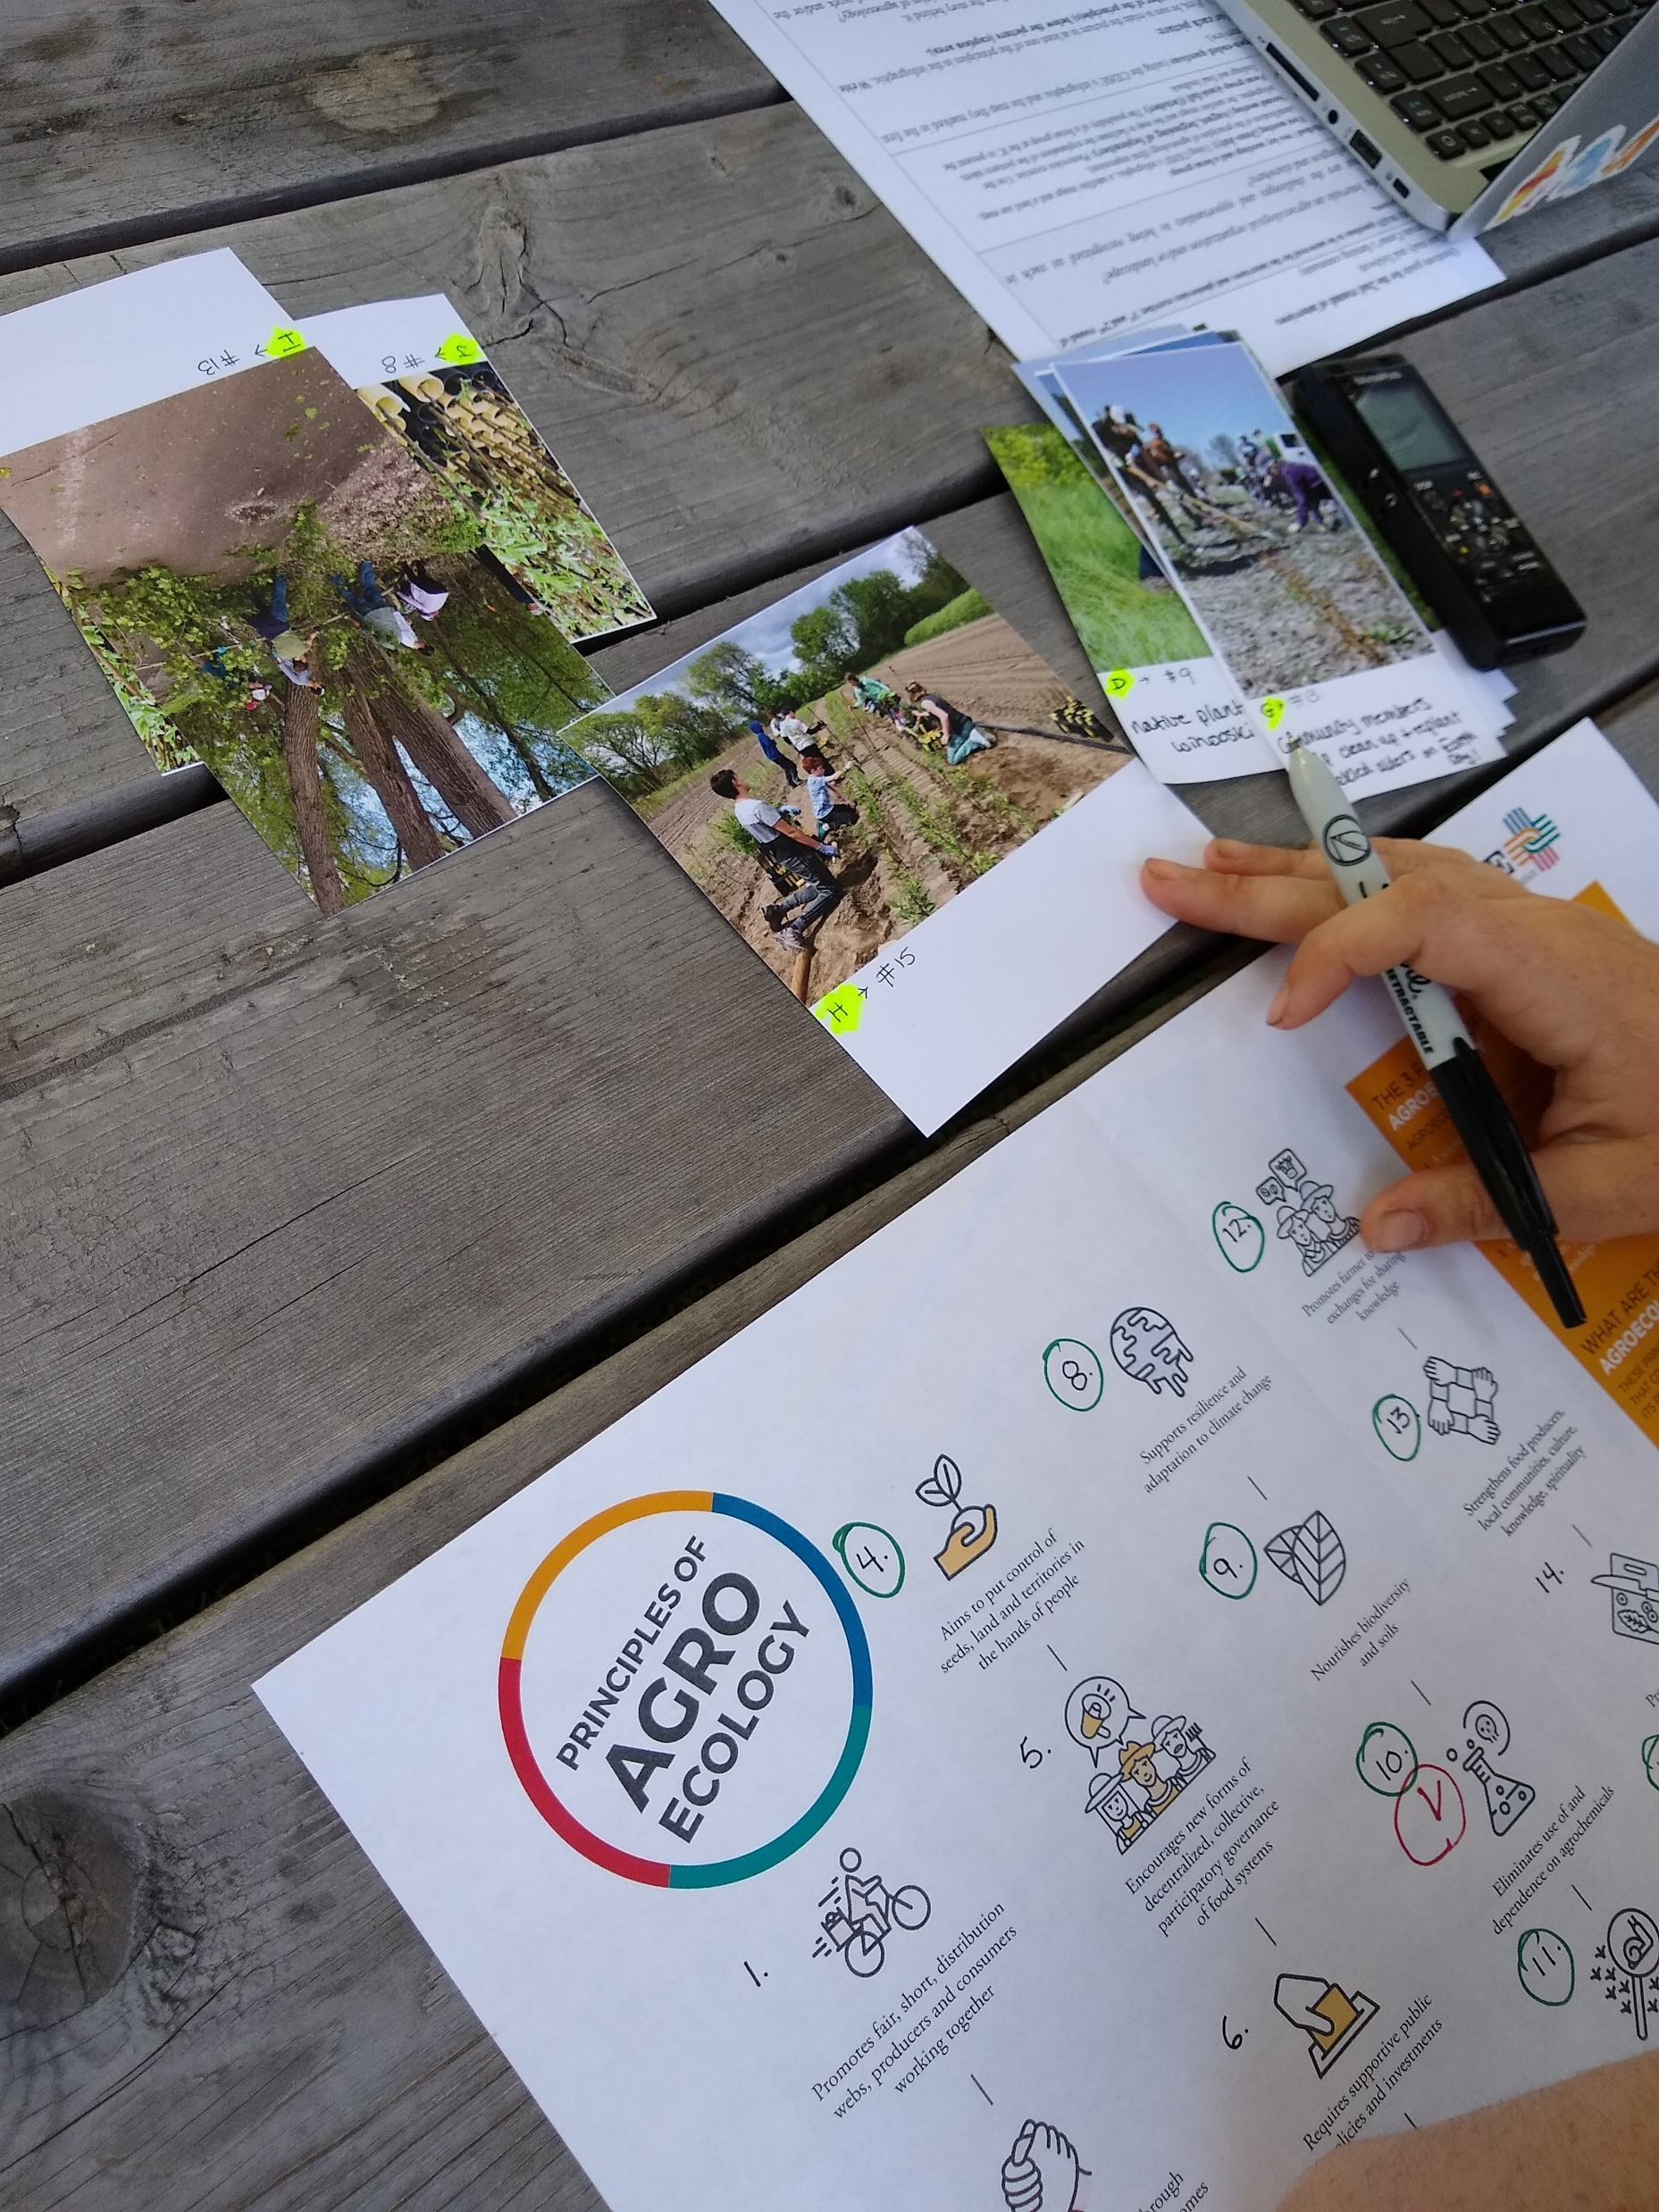
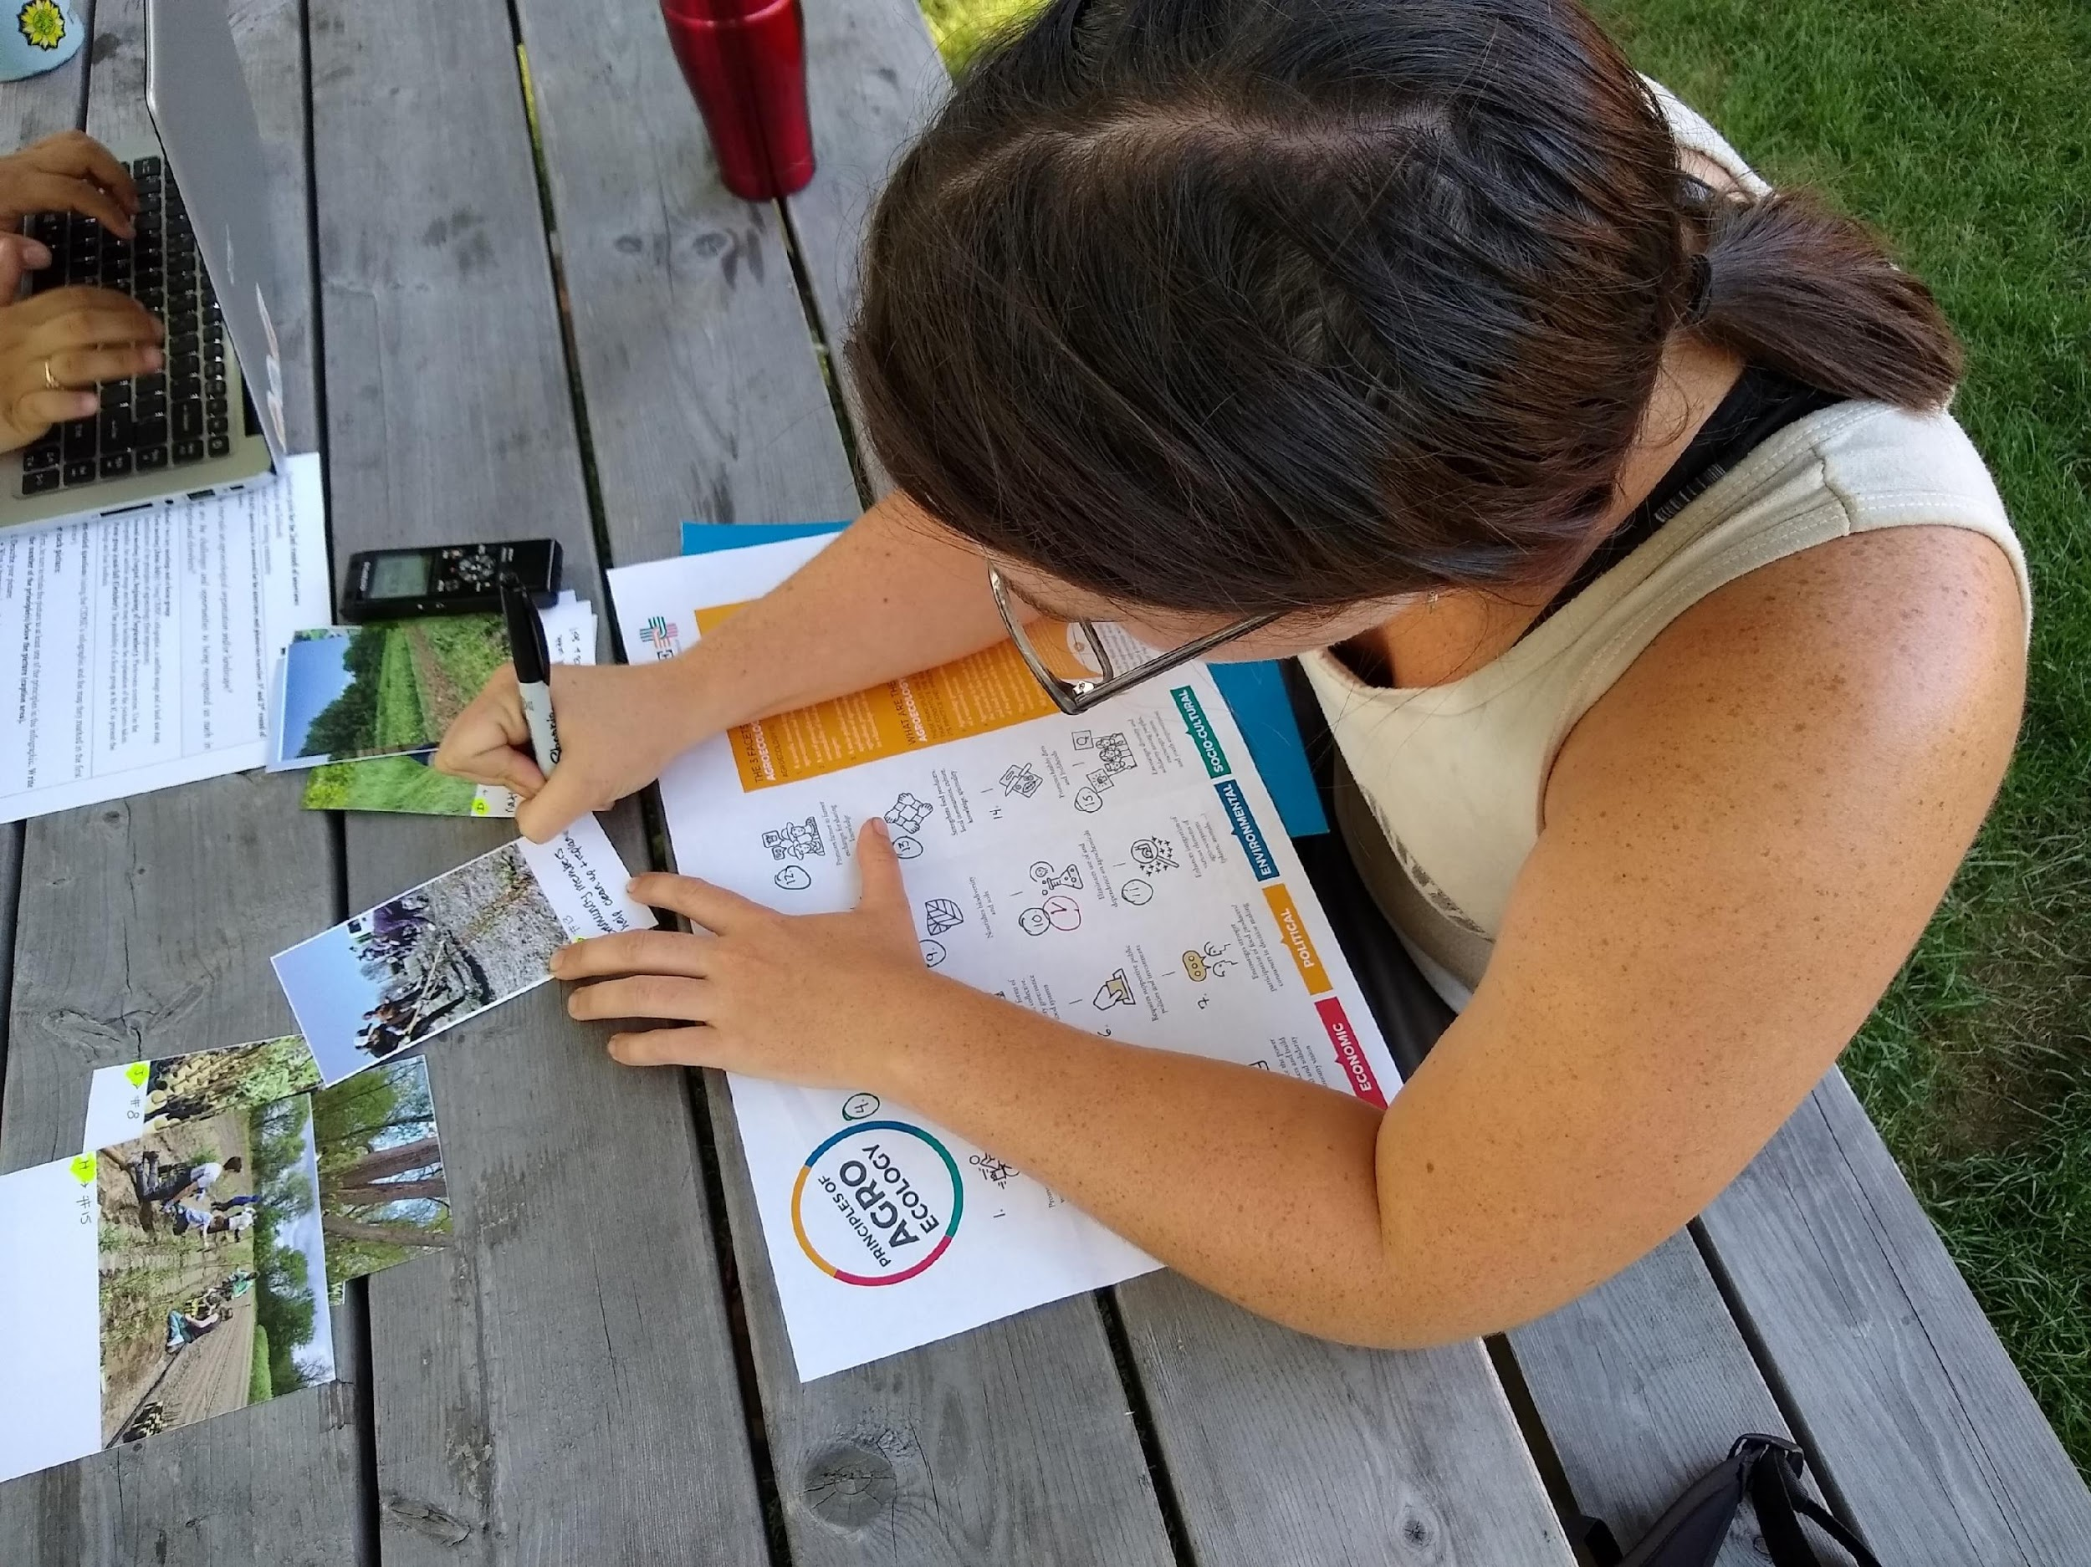
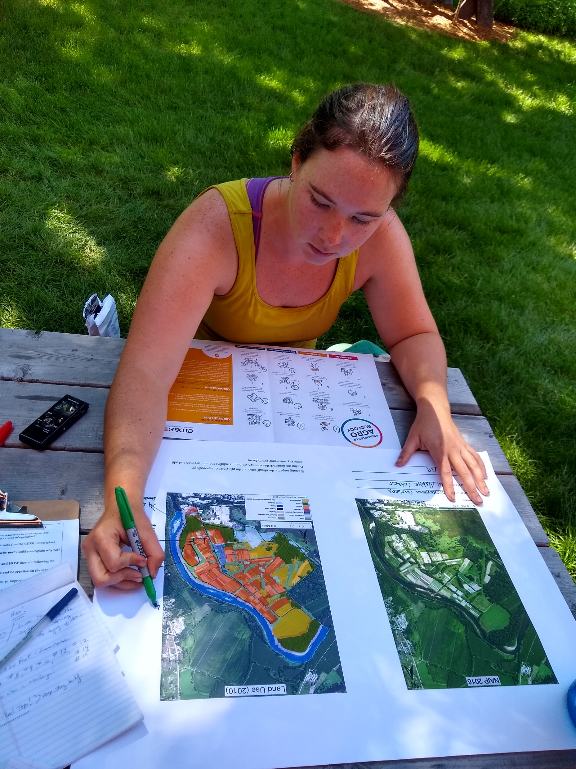
Enfoque y Metodos
1ª ronda entrevistas n=29 inventario de principios en mapa con actores clave
1
2
3
Experiencia: educacion,
trabajo,
Años en Intervale
ID los principios presentes con ejemplos Ubicacion de los principios en el mapa
2nd round of interviews subsample n=18 (+ Sam, Stacy and Annalise) mapping n=15
1
2
3
Their experience with the photovoice exercise
ID the principles in the photos. Explain or give examples. Where? Show me on the map.

Slide 19
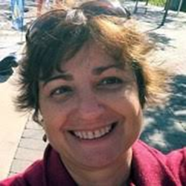
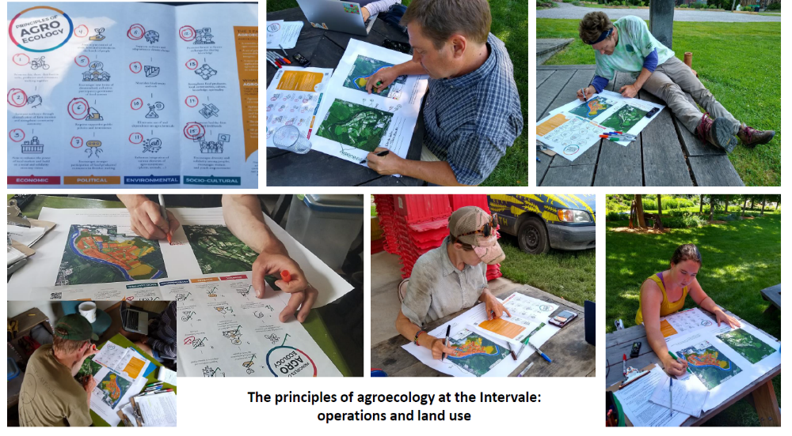
Maria Juncos,
Candidata Doctoral
York University

Slide 20
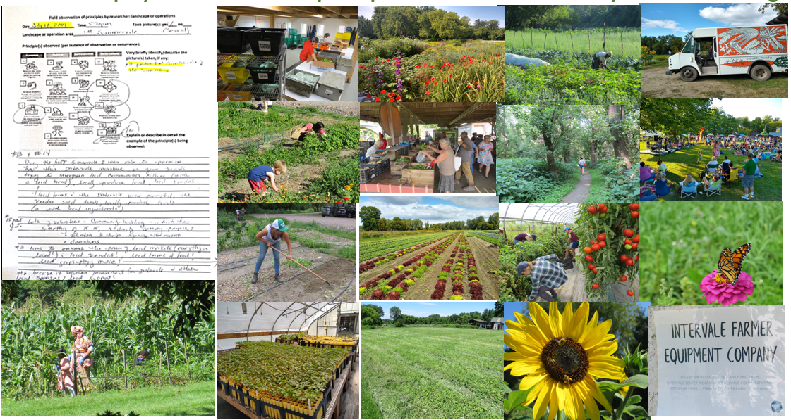
Notas de campo y fotos de Maria Juncos

Slide 21
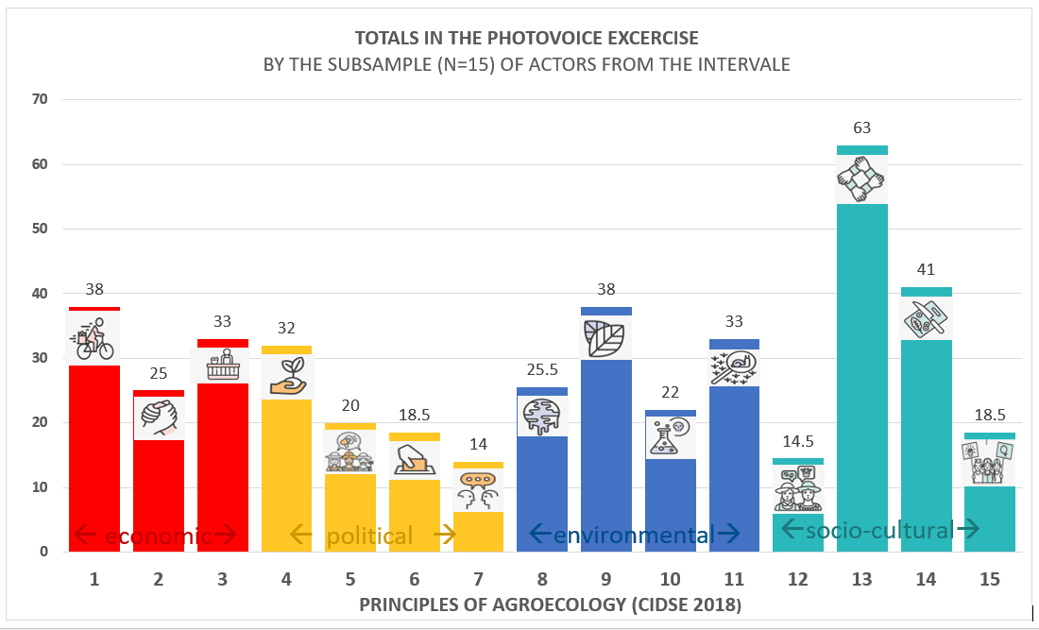
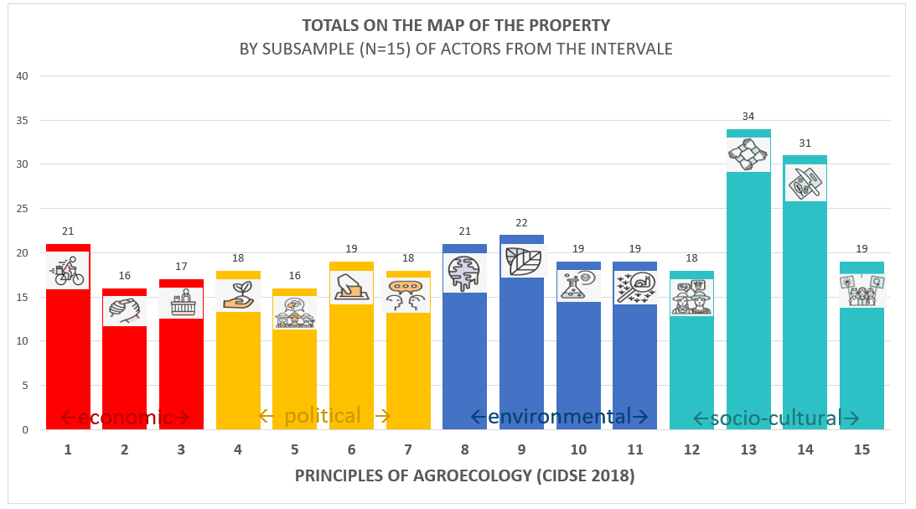


2 lines of inquiry - preliminary results (TOTALS QUANTITATIVE): The Intervale
1. SUBSAMPLE OF ACTORS, N=15
PHOTOVOICE
MAP

Slide 22


2 lines of inquiry - preliminary results (TOTALS QUANTITATIVE): The Intervale
SUBSAMPLE OF ACTORS (n=15) AND RESEARCHER

Slide 23


Taller de Reflexión/Discusión Colectiva sobre Principios Agroecológicos
Enero, 2020

Slide 24


Siguientes Pasos para la Transición Agroecológica
Enero, 2020
Priorización de Principios
Acciones

Slide 25
¿ Preguntas ?
¿Comentarios?
Muchas Gracias !!

